Slide 1
Экспертный совет «О реализации прав граждан на благоприятную окружающую среду»
Нарушение прав жителей Тверской области на благоприятную окружающую среду при размещении отходов, загрязнениях почв, в ходе работы предприятий: проблемы, пути решения
Ольга Борисовна Константинова, генеральный директор ООО НПФ «ТЭТА»
8/07/2016

Slide 2
Содержание
Нарушение прав граждан на благоприятную окружающую среду при размещении отходов на территории Тверской области
Нарушение прав граждан на благоприятную окружающую среду при загрязнениях почвенного покрова на территории Тверской области
Нарушение прав граждан на благоприятную окружающую среду в ходе работы предприятий
Рекомендации
8/07/2016

Slide 3
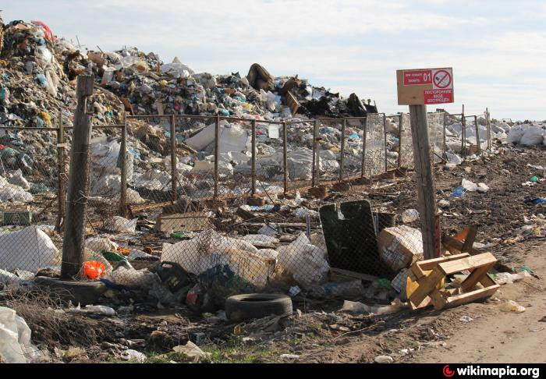
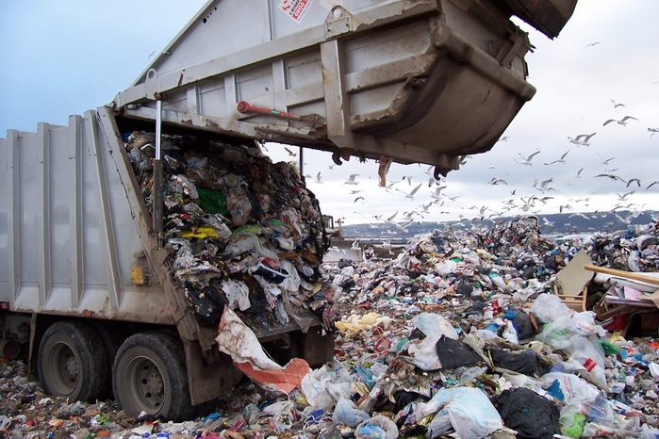
Нарушение прав граждан на благоприятную окружающую среду при размещении отходов на территории Тверской области (1)
Всего 40 районных и поселковых свалок ТКО:
из них имеют статус «полигон» и внесены в ГРОРО - 4 объекта (Тверь, Торжок, Удомля, Кашин);
значительная часть объектов размещена на землях с/х назначения или населенных пунктов;
большая часть объектов не соответствуют современным санитарным и экологическим требованиям;

Slide 4
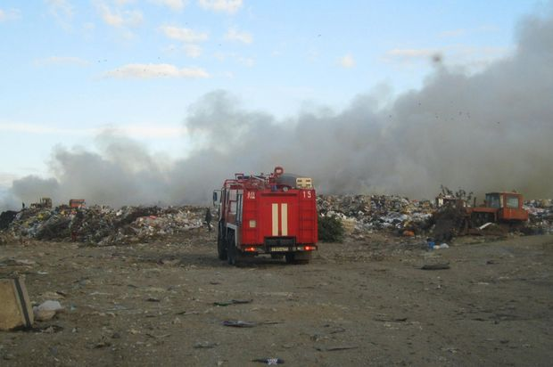
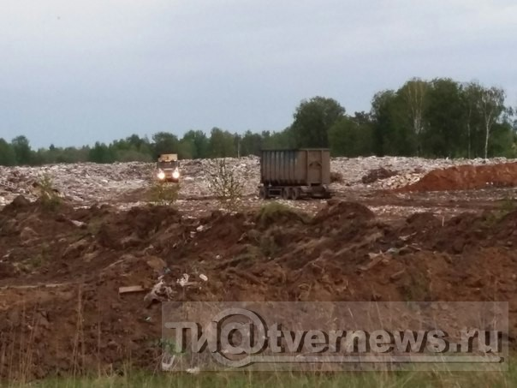
Нарушение прав граждан на благоприятную окружающую среду при размещении отходов на территории Тверской области (2)
переоформлено лицензии на размещение отходов в порядке Постановления Правительства 1062 от 3.10.2015 г. – 1 объект;
жалобы населения в 2015-2016 г.г. – свалки Конаковского, Лихославльского, Кимрского районов.
8/07/2016

Slide 5
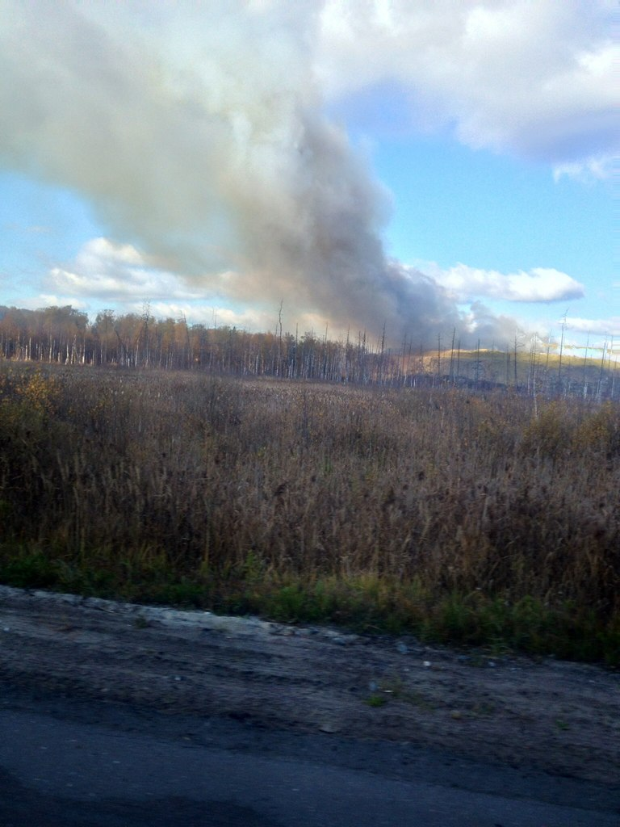
Нарушение прав граждан на благоприятную окружающую среду при размещении отходов на территории Тверской области (3)
Бывшая свалка г. Твери вблизи д. Пуково закрыта в сентябре 2015 года;
Рекультивация объекта не проведена, проект требует актуализации;
Возгорания свалки и жалобы населения.
8/07/2016

Slide 6
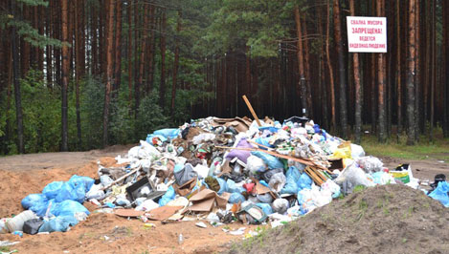
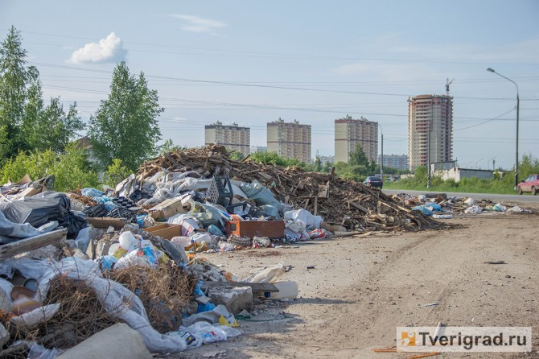
Нарушение прав граждан на благоприятную окружающую среду при размещении отходов на территории Тверской области (4)
Образование несанкционированных свалок как следствие:
- отсутствия единой системы удаления отходов от населенных мест;
- недобросовестной работы предприятий, удаляющих отходы;
Последствия: загрязнения почв лесного фонда, земель населенных пунктов и земель с/х, ущерб ОС и затраты бюджетных средств.

Slide 7
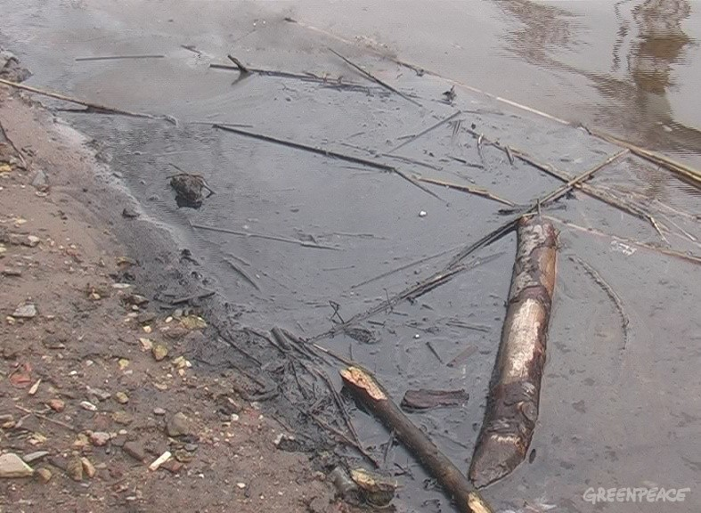
Нарушение прав граждан на благоприятную окружающую среду при загрязнениях почвенного покрова на территории Тверской области (1)
Не соответствует требованиям санитарных норм около 16,8 % почв населенных мест;
Основные загрязнения
тяжелые металлы (кадмий, свинец, ртуть);
микробное и паразитологическое загрязнение почв.
8/07/2016

Slide 8
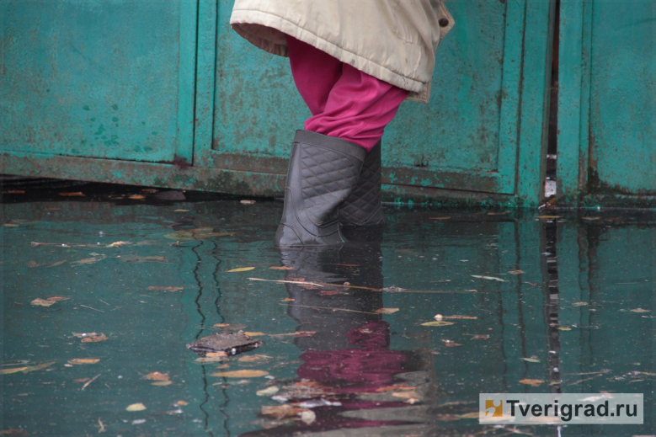
Нарушение прав граждан на благоприятную окружающую среду при загрязнениях почвенного покрова на территории Тверской области (2)
Причины:
отсутствие централизованной системы очистки населенных мест в сельских поселениях. Образование несанкционированных навалов мусора;
аварийные прорывы сетей канализации;
применение песко-соляных смесей в ходе уборки снега в зимний период;
отсутствие или неудовлетворительная работа систем ливневой канализации.

Slide 9
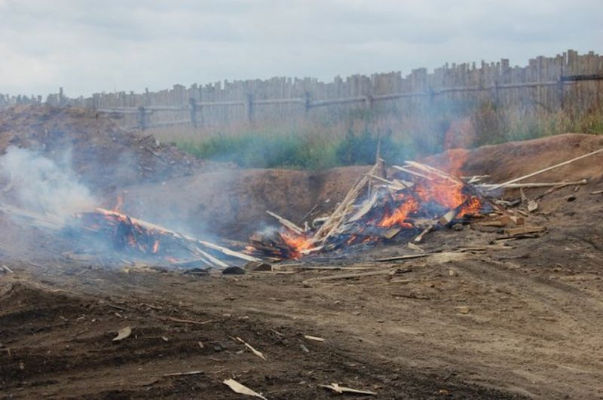
Нарушение прав граждан на благоприятную окружающую среду в ходе работы предприятий (1)
Наибольший общественный резонанс в ходе работы предприятий при:
- нарушениях правил обращения с отходами производства и потребления;
В числе объектов многочисленных жалоб населения- свалки и предприятия деревообработки.
8/07/2016

Slide 10
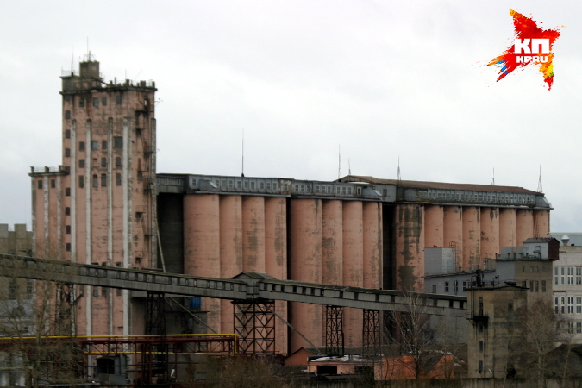
Нарушение прав граждан на благоприятную окружающую среду в ходе работы предприятий (2)
Нарушения правил охраны атмосферного воздуха.
В 2015 году количество проб атмосферного воздуха, не соответствующих гигиеническим нормативам в зоне влияния промышленных предприятий, уменьшилось.
Залповых и авариных выбросов за последние три года не зарегистрировано.
В течение 2015-2016 г.г. многократные жалобы - ОАО «Мелькомбинат», ООО «Крона», МУП «Тверьспецавтохозяйство», ООО «Промтехсервис».

Slide 11
Рекомендации (1)
Правительству Тверской области
Принять меры по разработке и внедрению территориальной схемы в области обращения с отходами, в том числе с твердыми коммунальными отходами;
Провести конкурсный отбор по выбору единого регионального оператора твердых бытовых отходов, утверждения единого тарифа на удаление твердых бытовых отходов;
Развивать межмуниципальное взаимодействие по вопросам санитарной очистки, удаления и размещения отходов;
Разработать систему мер нематериального поощрения предприятий, осуществляющих инвестиции в природоохранные технологии и применяющих экологический менеджмент;

Slide 12
Рекомендации (2)
2. Управлению федеральной службы по надзору в сфере природопользования по Тверской области, Управлению федеральной службы по надзору в сфере защиты прав потребителей и благополучия человека в Тверской области, Министерству природных ресурсов и экологии Тверской области
Обеспечить контроль за соблюдением предприятиями требований законодательства об охране атмосферного воздуха, эксплуатацией объектов размещения отходов на территории Тверской области;
Активизировать работу общественных экологических инспекторов на территории области.
Информировать население о состоянии окружающей природной среды, санитарно-эпидемиологической обстановке и чрезвычайных ситуациях техногенного характера. Размещать указанную информацию на сайтах учреждений и в СМИ.

Slide 13
Рекомендации (3)
3. Администрации города Твери
Рассмотреть вопрос о подготовке технического задания на выполнение работ по актуализации проекта рекультивации свалки ТБО, расположенной на земельном участке по адресу: Тверская область, Калининский район, 13-й км Бежецкого шоссе.
4. Органам местного самоуправления Тверской области
При планировании мероприятий по удалению снега с дорожных покрытий в зимний период инициировать применение альтернативных реагентов.
Контролировать вопросы размещения объектов по переработке и обезвреживанию отходов (мусоросжигающие, мусороперерабатывающие заводы) с учетом заключения государственной экологической экспертизы.
Предпринять меры, направленные на создание для управляющих компаний, ТСЖ, ЖСК условий для организации селективного и раздельного сбора коммунальных отходов, а также сети пунктов приема и сбора бумаги, картона, автомобильных шин, стекла, полимеров и пр. с целью дальнейшей реализации их в качестве вторичного сырья.
Создать при органе исполнительной власти районные общественные наблюдательные советы по контролю за соблюдением экологических норм и правил природоохранного законодательства.

Slide 14
Спасибо за внимание!

